Slide 1
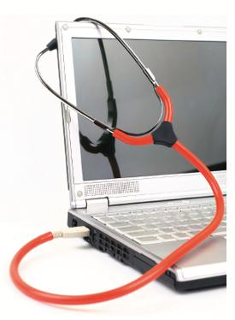
E-Nursing:
Program de instruire in tehnologia informatiei a asistentilor medicali, in contextul informatizarii sistemului sanitar
POSDRU/81/3.2/S/57946

Slide 2
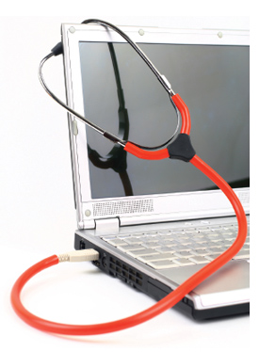
Proiect cofinanțat
din Fondul Social European prin
Programul Operațional Sectorial Dezvoltarea Resurselor Umane
2007-2013
“Investește in oameni !”
Autoritate de Management MMFPS – AMPOSDRU
Autoritate de Implementare OIRPOSDRU – BUCURESTI ILFOV
AXA PRIORITARA 3
„Cresterea adaptabilitații lucratorilor și a intreprinderilor” DOMENIUL MAJOR DE INTERVENȚIE 3.2
„Formare și sprijin pentru intreprinderi și angajați pentru promovarea adaptabilitații”

Slide 3
Federatia SANITAS din Romania
Asociatia ,,Centrul Roman de Initiative”
Nursing and Midwifery Board of Ireland
Consejo General de Enfermeria
Proiectul national strategic
s-a derulat in perioada 01.01.2011 – 31.12.2013
si a fost implementat de :
Ordinul Asistentilor Medicali Generalisti, Moaselor si Asistentilor Medicali din Romania
in parteneriat cu:

Slide 4
OBIECTIVUL GENERAL
Il constituie cresterea adaptabilitatii si competitivitatii personalului din sectorul sanitar prin participarea la cursuri de instruire si de certificare a competentelor TIC si la schimburi de experienta transnationale, facilitandu-se astfel, dezvoltarea competentelor angajatilor din sectorul sanitar, in concordanta cu aspiratiile profesionale si cu piata muncii.

Slide 5
GRUPUL TINTA
Grupul tinta al proiectului l-a reprezentat 4000 de angajati din sectorul sanitar din toate regiunile de dezvoltare ale tarii, care au avut acces egal la activitatile proiectului (din numarul total al grupului tinta peste 3700 au fost femei),
Au participat angajati, indiferent de rasa, nationalitate, etnie, limba, religie, categorie sociala, convingeri, gen, orientare sexuala, varsta, handicap, boala cronica necontagioasa, infectare HIV sau apartenenta la o categorie defavorizata.

Slide 6
Obiective orizontale ale proiectului
Inovare şi TIC proiect de amploare in sectorul sanitar pentru asistentii medicali din tara noastra
Dezvoltarea durabila – angajati mai bine pregatiti (0,03% cursanti din numar total de asistenti medicali din Romania)
Egalitatea de sanse – asigurarea accesului tuturor, fara discriminare, la o societate informationala eficienta
Imbatranirea activa – o pondere importanta a cursantilor au varsta peste 45 de ani (peste 30% din numarul total de 4000 asistenti medicali)
Abordare interregională si transnationala – 29 filiale judetene si 2 parteneri transnationali

Slide 7
Activitatile si rezultatele proiectului
A.1 Campanie de informare si constientizare in vederea schimbarii atitudinii sociale si stereotipurilor fata de grupurile vulnerabile.
A1.1. Organizarea campaniei: pregatirea materialelor de informare, asigurarea publicitatii campaniei, stabilirea calendarului campaniei, asigurarea logisticii necesare
4000 pliante
3500 mape
3500 blocnotes-uri
200 afise
10 bannere
10 roll-up-uri

Slide 8
Activitatile si rezultatele proiectului
A 1.2. Desfasurarea campaniei realizata prin utilizarea unor diferite metode si tehnici precum organizarea a 8 conferinte la nivel regional (L9-L15)
Obiectivele conferintelor
1. Cresterea gradului de informare al angajatilor privind tematica discriminarii;
2. Constientizarea angajatilor privind importanta implicarii in combaterea discriminarii
8 conferinte regionale - 277 participanti (asistenti medicali din sistemul sanitar)
1 conferinta de presa - Bucuresti

Slide 9
Activitatile si rezultatele proiectului
A1.2. Organizarea celor 8 conferinte la nivel regional (L9-L15)
Bucureşti-Ilfov | Bucureşti | 28.03.2012
Sud | Calarasi (Jud.Calarasi) | 30.03.2012
Sud-Est | Focsani (Jud.Vrancea) | 05.04.2012
Nord-Est | Slanic Moldova (Jud. Bacau) | 06.04.2012
Sud-Vest | Ramnicu Valcea (Jud.Valcea) | 09.05.2012
Centru | Sibiu (Jud. Sibiu) | 10.05.2012
Vest | Geoagiu Bai (Jud.Hunedoara) | 12.06.2012
Nord-Vest | Baia Mare (Jud. Maramures) | 14.06.2012

Slide 10
Activitatile si rezultatele proiectului
1.3. Organizarea a 4 sesiuni de lucru la nivel multiregional (cate 2 regiuni) cu personalul din domeniul sanitar de la toate nivelurile (L4- L10)
Regiuni de dezvoltare | Locatie si data | Participanţi
Regiunile Bucureşti-Ilfov şi Sud-Vest | Bucuresti august 2011 | asistenţi medicali angajaţi în sistemul de sănătate
Regiunile Sud şi Sud-Est | Constanta august 2011 | reprezentanţi ai sindicatelor din sănătate (lideri şi membri)
Regiunile Vest şi Nord-Vest | Timisoara septembrie 2011 | manageri (asistenţi şefi de la toate nivelurile, directori de ingrijire etc)
Regiunile Centru şi Nord-Est | Iasi octombrie 2011 | angajaţi ai departamentelor de resurse umane din sistemul sanitar

Slide 11
Activitati si rezultate
p
1 Manual de bune practici pentru combaterea discriminarii in sectorul sanitar a fost elaborat pe baza celor 4 sesiuni de lucru
- problematica discriminarii din societate in general si din sistemul de sanatate
-conditiile si factorii discriminarii, stereotipurile si prejudecatile din sistemul de sanatate;
- identificarea grupurilor vulnerabile din sistem;
- Oferirea de informatii si sugestii pentru angajati, in legatura cu prevenirea si combaterea manifestarilor discriminatorii din sistemul sanitar.

Slide 12
A.2. Promovarea si asigurarea formarii profesionale pentru personalul medical din domeniul sanitar pentru a asigura implementarea noilor tehnologii in sistemul de sanatate (L1-L34)
Activitatile si rezultatele proiectului
In cei 3 ani de implementare au fost diseminate peste 3000 de seturi de materiale privind promovarea Formarii Profesionale Continue:
Aspecte generale - Formarea Profesionala Continua,
Rolul Tehnologiei Informatiei si Comunicatiilor,
Rolul Educatiei Medicale Continue
Formarea in Tehnologia Informatiei si Comunicatiilor

Slide 13
A.2. Promovarea si asigurarea formarii profesionale pentru personalul medical din domeniul sanitar pentru a asigura implementarea noilor tehnologii in sistemul de sanatate (L1-L34)
Activitatile si rezultatele proiectului
In anul III de implementare au fost organizate 6 sesiuni de promovare a Formarii Profesionale Continue in filialele :
Arges februarie 2013
Olt februarie 2013
Braila martie 2013
Vaslui mai 2013
Cluj aprilie 2013
Alba aprilie 2013

Slide 14
Activitatile si rezultatele proiectului
A.3 Autorizarea si furnizarea cursurilor de instruire si de certificare a competentelor TIC prin standardul ECDL sau echivalent CNFPA pentru angajatii din sectorul sanitar (L1-L36)
A 3.1. Autorizarea cursurilor de instruire si de certificare a competentelor TIC prin standardul ECDL sau echivalent CNCFPA
A 3.2. Informarea personalului din sectorul sanitar cu privire la necesitatea instruirii in tehnologia informatiei si obtinerii certificatului CNCFPA

Slide 15
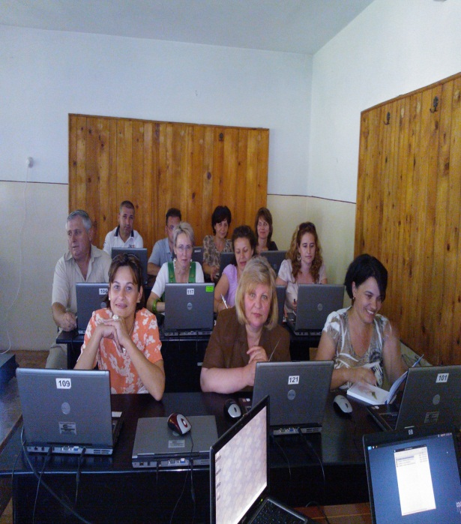
Activitatile si rezultate proiectului
4008 de asistenti medicali din 29 de judete, dintre care peste 90% femei, au participat la cursuri de instruire si certificare a competentelor TIC si au obtinut certificatul de absolvire CNCFPA
Femei Barbati
3735 (93%) 273 (7%)
Studii superioare (licenta /doctorat) 529 (13%)
Asistenti medicali peste 45 de ani 1216 (30%)

Slide 16
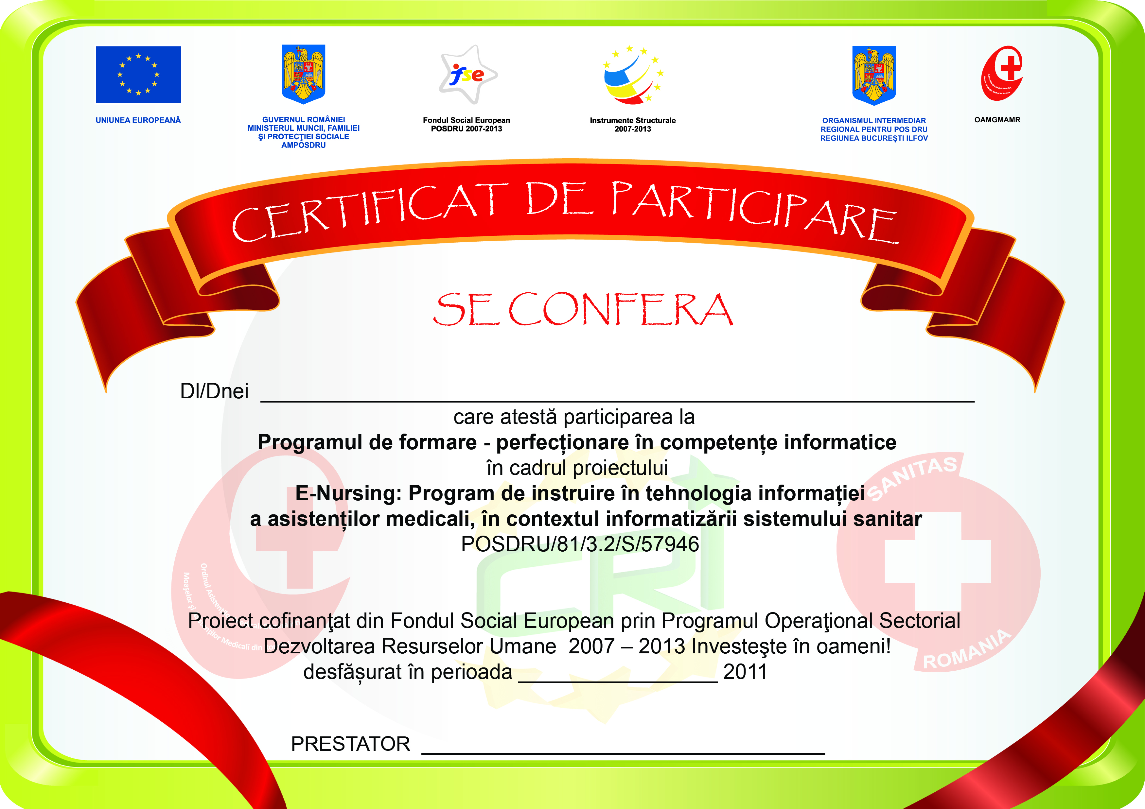
Activitatile si rezultatele proiectului
Beneficii pentru participanti
Cursuri de formare profesionala TIC - GRATUITE
Cursuri sustinute de furnizori autorizati de catre ANR (CNCFPA)
Certificate de absolvire recunoscute LA NIVEL NATIONAL
Obtinerea unui numar de 20 CREDITE EMC
Cursuri organizate in SPITALELE in care isi desfasoara activitatea
Posibilitatea de a participa LA SCHIMBURI DE EXPERIENTA TRANSNATIONALE

Slide 17
Activitatile si rezultatelele proiectului
A.4 Promovarea schimburilor de experienta transnationala in vederea cresterii adaptabilitatii personalului din sectorul sanatatii
Realizarea de studii si analize si identificarea modelelor europene pentru imbunatatirea adaptabilitatiii angajatilor din sectorul sanitar;
Schimburi de experienta in vederea cresterii adaptabilitatii;

Slide 18
Activitatile si rezultatele proiectului
2 parteneriate transnationale cu asociatii profesionale de anvergura din Uniunea Europeana pentru facilitarea desfasurarii schimburilor de experienta;
Spania - CONSEJO GENERAL DE ENFERMERÍA
Irlanda - NURSING AND MIDWIFERY BOARD
OF IRELAND

Slide 19
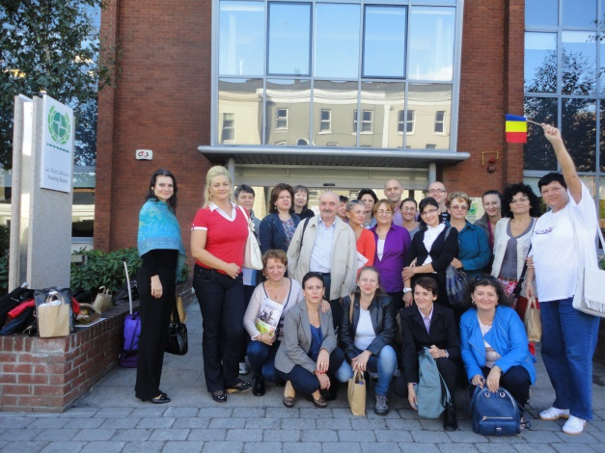
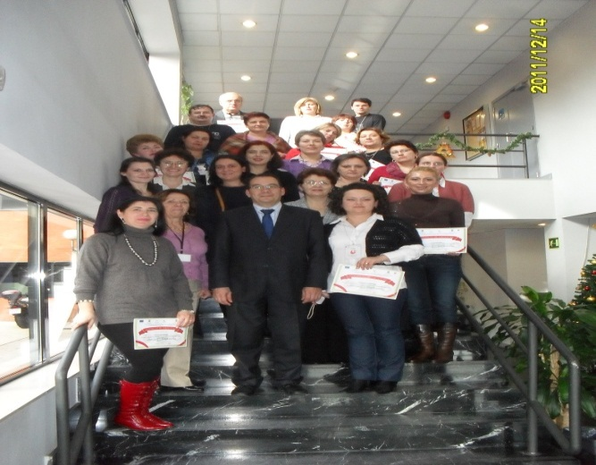
Activitatile si rezultatele proiectului
60 de specialisti romani din sectorul sanitar au participat la schimburile de experienta transnationale pentru invatarea unor metode noi de lucru si adaptabilitatea la modelele de buna practica europene, organizate in:
Madrid
decembrie 2011,
20 asistenti medicali
Dublin
septembrie 2013,
40 asistenti medicali

Slide 20
Activitatile si rezultatele proiectului
1. Studiu de identificare a modelelor europene pentru imbunatatirea adaptabilitatiii angajatilor din sectorul sanitar;
- compararea sistemelor de sanatate din trei tari selectate din regiunea europeana: FRANTA, SPANIA SI ROMANIA, identificarea unor carente in sistemul de sanatate romanesc, dar si:
- modalitati de motivare a personalului medical,
- modalitati de asigurare a calitătii actului medical,
-implicarea unitătilor sanitare – angajatorului - in formarea continua a personalului medical
- informatizarea sistemului sanitar pentru imbunatatirea adaptabilitatii la locul de munca

Slide 21
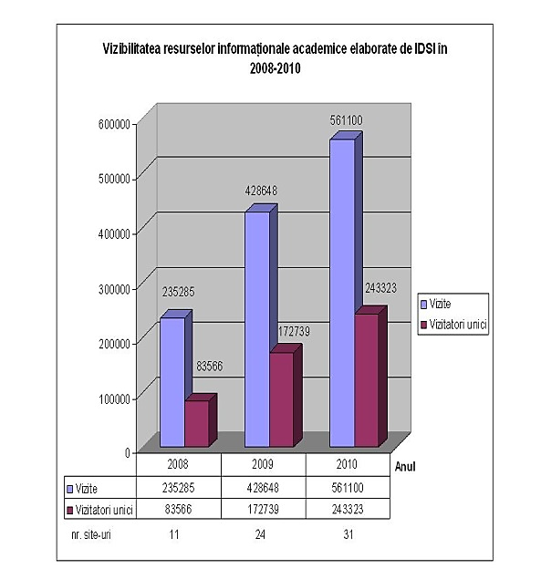
Activitatile si rezultatele proiectului
1 Analiza de identificare a modelelor europene pentru imbunatatirea adaptabilitatiii angajatilor din sectorul sanitar;
Au fost specificate
directiile de actiune viitoare in vederea cresterii adaptabilitătii fortei de munca in spatiul european, in masura in care sistemul de sanatate din Romania va fi reformat;
solutiile implementate cu succes de alte tari europene, vor creste si calitatea serviciilor de sanatate si gradul de satisfactie al pacientilor;

Slide 22
beneficii am daca particip
Va multumim pentru participare !!!

Slide 23
beneficii am daca particip
Pentru informații suplimentare privind proiectul
contactați : Ordinul Asistentilor Medicali Generalisti, Moaselor
si Asistentilor Medicali din Romania
Str. Inginer Zablovschi, nr. 76, sector 1, Bucuresti, Romania e-mail: oammromania@yahoo.com

